Slide 1


BIG DATA SYSTEMS
Univerzitet u nišu
elektronski fakultet
Project 1: Big Mobility & IoT Data Analytics
STUDENT:
Emilija ćojbašić 1645

Slide 2



Korišćene tehnologije

Slide 3
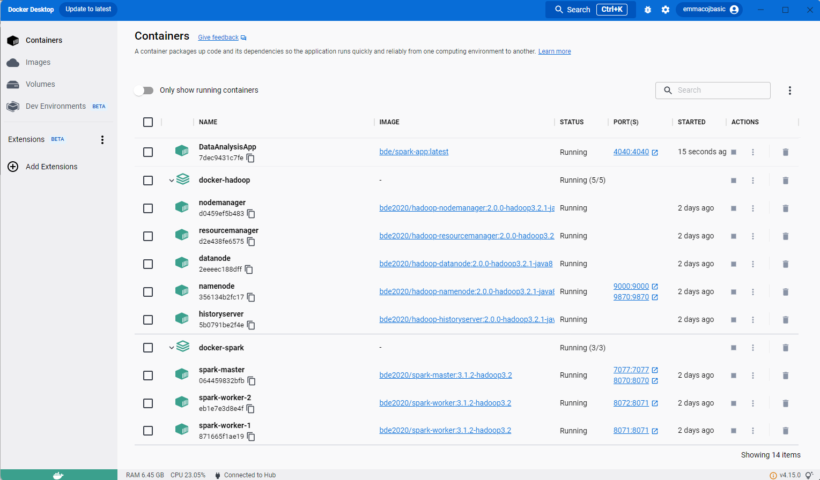
Kontejneri – Docker Desktop

Slide 4
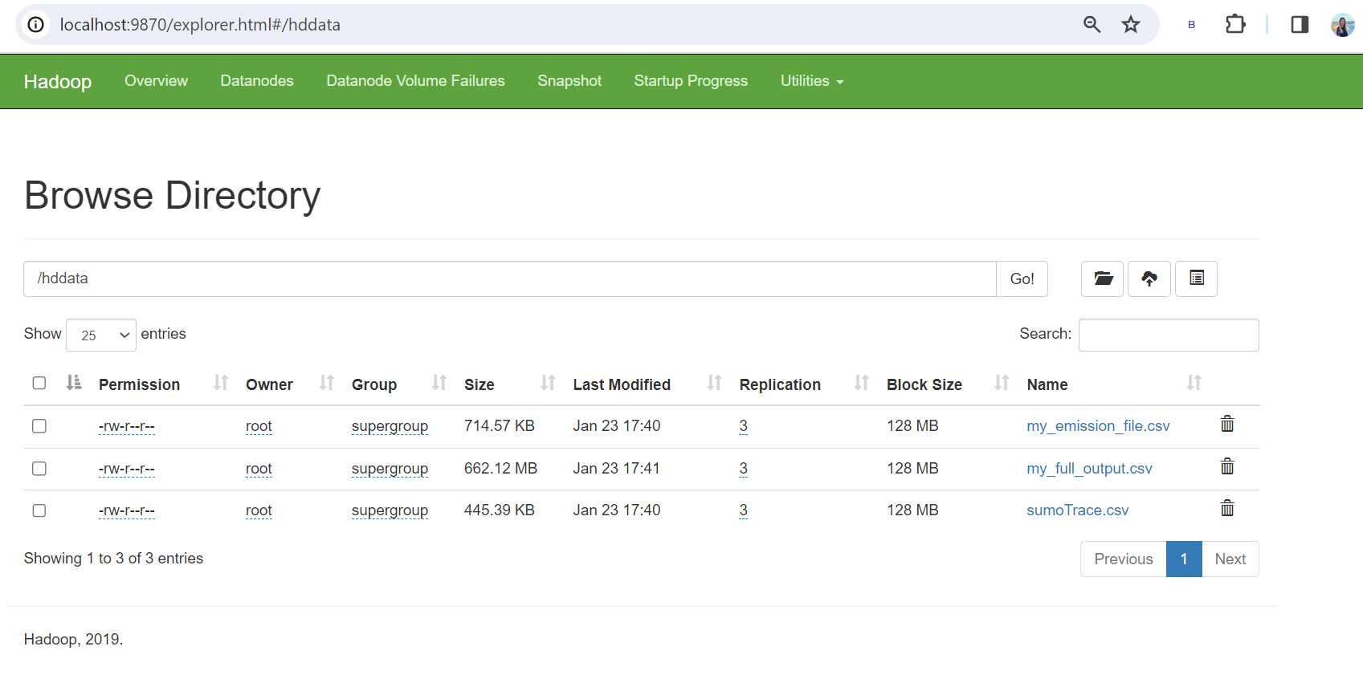
Hadoop Namenode
Na namenode-u je napravljen „hddata“ folder, u koji su iskopirani neophodni podaci

Slide 5
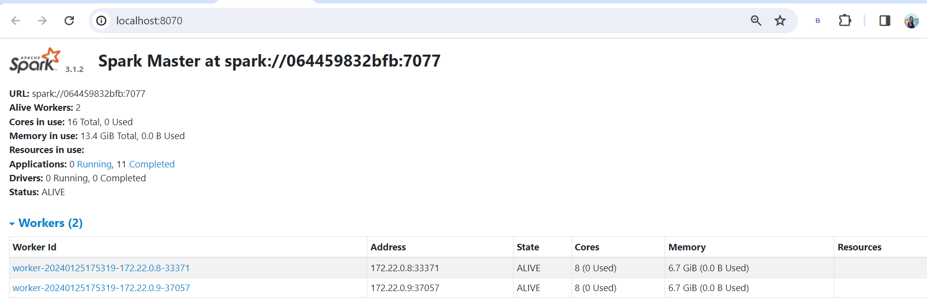
Spark Master
Startovan je Spark Master, zajedno sa dva Spark Worker-a

Slide 6
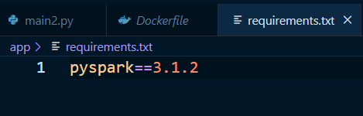
Izgled requirements.txt fajla
’requirements.txt’ je tekstualna datoteka koja sadrži spisak Python paketa i njihovih verzija koje su potrebne za izvršavanje određenog projekta, čime omogućava jednostavnu instalaciju tih paketa i održavanje konzistentnosti zavisnosti između razvojnog i produkcionog okruženja.
U requirements.txt fajlu specificirana je neophodna verzija pyspark-a

Slide 7
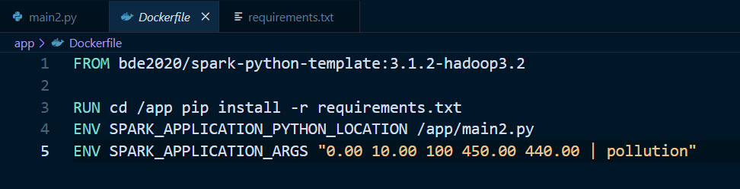
Izgled Dockerfile-a
’Dockerfile’ je tekstualna konfiguraciona datoteka koja sadrži niz uputstava za izgradnju Docker slike. Ova datoteka definiše korake poput instalacije potrebnih softverskih komponenti, postavljanja okoline, kopiranja fajlova u sliku i druge operacije koje su potrebne za konfigurisanje i pokretanje aplikacije unutar Docker kontejnera.
Izvršenjem ove linije pokreće se instalacija biblioteke specificirane u requirements.txt fajlu (pyspark verzija 3.1.2)

Slide 8
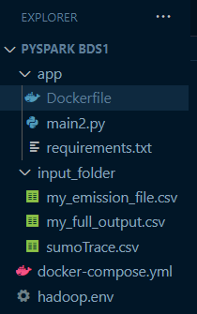
Izgled Dockerfile-a
’Dockerfile’ je tekstualna konfiguraciona datoteka koja sadrži niz uputstava za izgradnju Docker slike. Ova datoteka definiše korake poput instalacije potrebnih softverskih komponenti, postavljanja okoline, kopiranja fajlova u sliku i druge operacije koje su potrebne za konfigurisanje i pokretanje aplikacije unutar Docker kontejnera.
U ovoj liniji definiše se lokacija Python skripte koja će se izvršiti unutar Spark konteksta

Slide 9
Izgled Dockerfile-a
’Dockerfile’ je tekstualna konfiguraciona datoteka koja sadrži niz uputstava za izgradnju Docker slike. Ova datoteka definiše korake poput instalacije potrebnih softverskih komponenti, postavljanja okoline, kopiranja fajlova u sliku i druge operacije koje su potrebne za konfigurisanje i pokretanje aplikacije unutar Docker kontejnera.
Ovom linijom definišu se argumenti koji će se koristiti prilikom pokretanja PySpark aplikacije

Slide 10
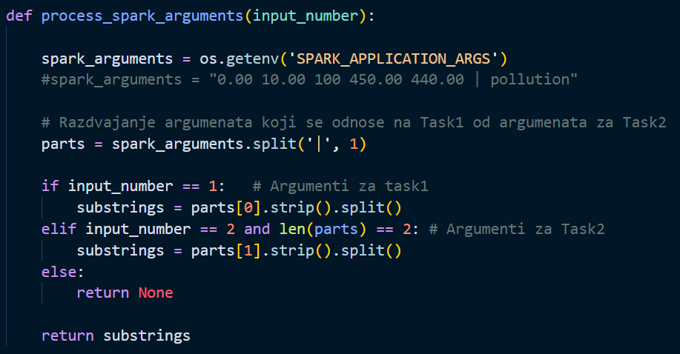
Task1
Task1: Odrediti broj vozila i njihove karakteristike koja su prolazila u blizini značajnih mesta u gradu u određenom vremenskom periodu. Mesto (geo koordinate mesta), veličina „blizina“, granice vremenskog perioda i eventualni filter (npr. tip vozila) se zadaju kao argumenti aplikacije.

Slide 11
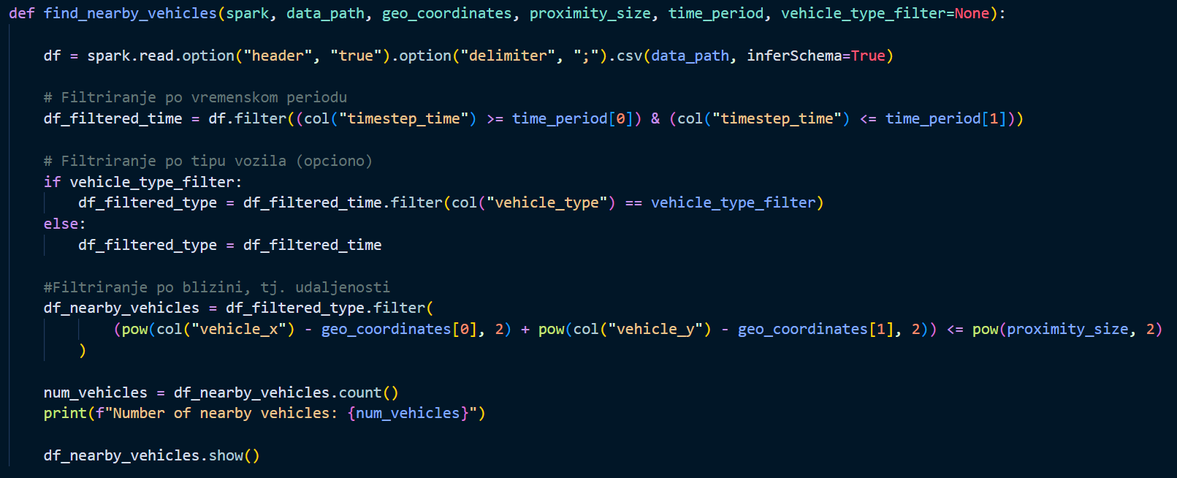
Kod – Task1
Funkcija koja koristi Apache Spark za čitanje podataka o vozilima, filtrira ih po vremenskom periodu i opciono po tipu vozila, a zatim identifikuje i prikazuje vozila koja su u blizini određenih geografskih koordinata, ispisujući i broj takvih vozila:

Slide 12
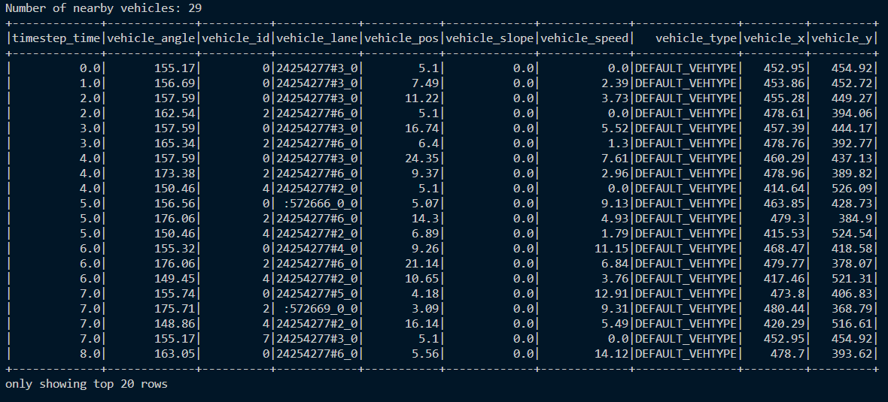
Rezultat izvršenja – Task1

Slide 13
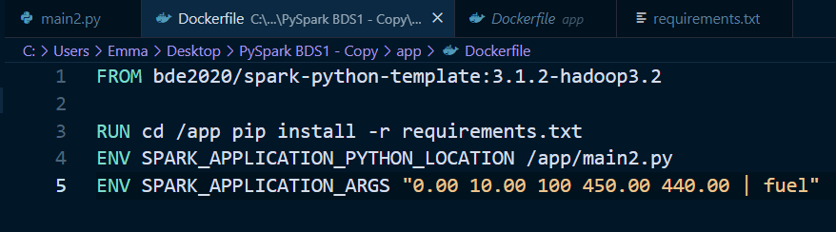
Task2
Task2: Naći minimalne, maksimalne, srednje vrednosti, standardne devijaciju i ostale statističke parametre zagađenja (CO2, CO, HC, NOx, PMx, noise) ili potrošnje goriva (fuel, electricity) po ulicama (edge/lanes) u određenim vremenskim periodima.
U zavisnosti od navedenog argumenta, štampaće se statističke vrednosti za zagađenje ili potrošnju goriva

Slide 14
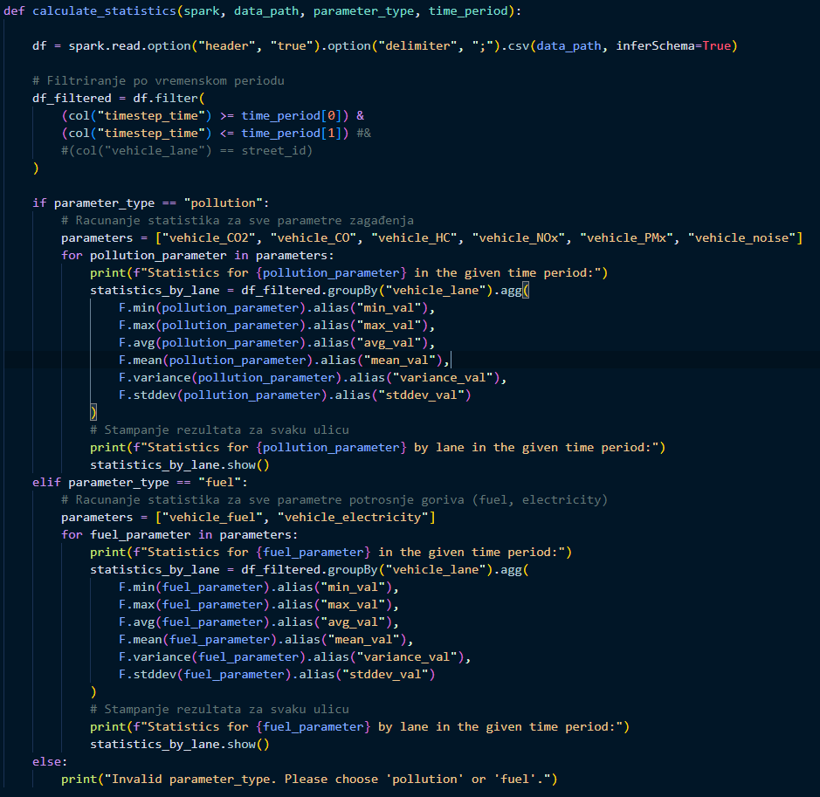
Kod – Task2
Ova funkcija koristi Apache Spark za čitanje podataka o vozilima, filtriranje prema vremenskom periodu, a zatim izračunavanje i prikaz statističkih parametara (min, max, avg, mean, variance, stddev) za zagađenje (CO2, CO, HC, NOx, PMx, noise) ili potrošnju goriva (fuel, electricity) po ulicama (lanes) u određenom vremenskom periodu, u skladu s tipom parametra koji se određuje argumentom ’parameter_type’.

Slide 15
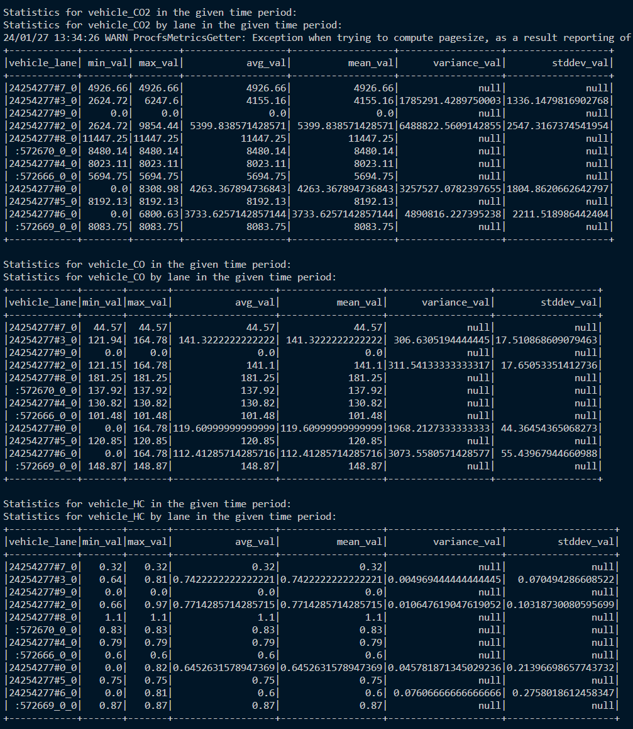
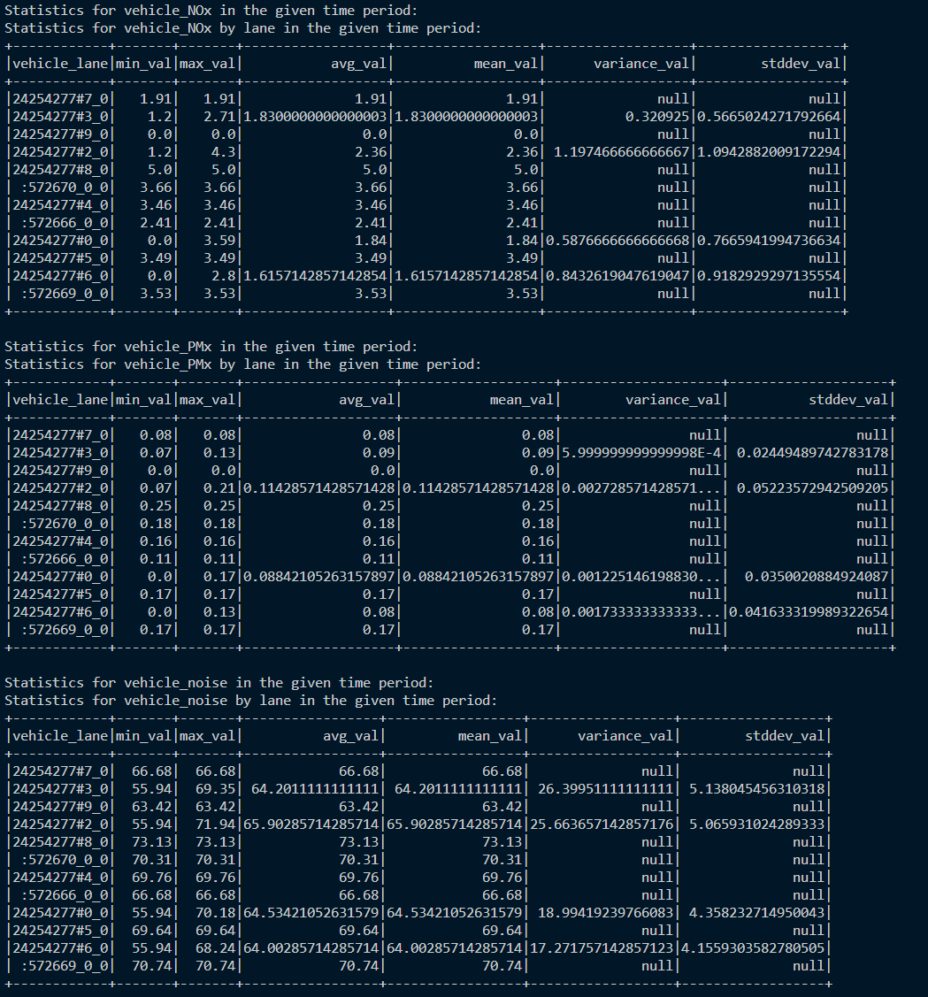
Rezultat izvršenja - Task2 (pollution)

Slide 16
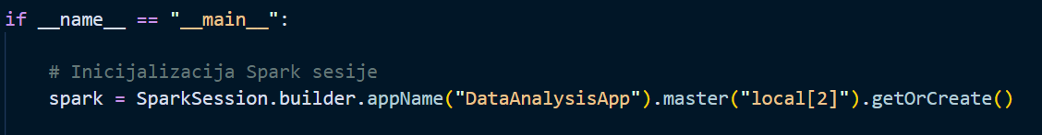
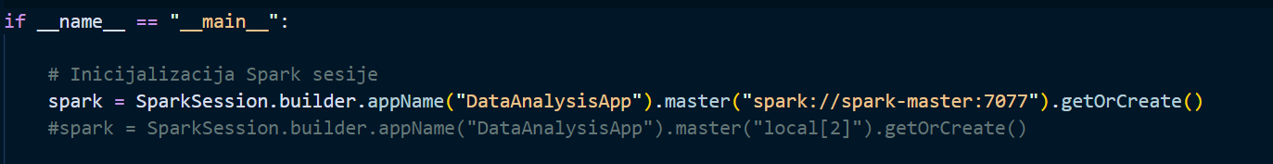
Izvršenje aplikacije – na klasteru ili lokalno
Spark sesija se može inicijalizovati, tako da se aplikacija izvršava:
1) Lokalno
2) Na klasteru

Slide 17
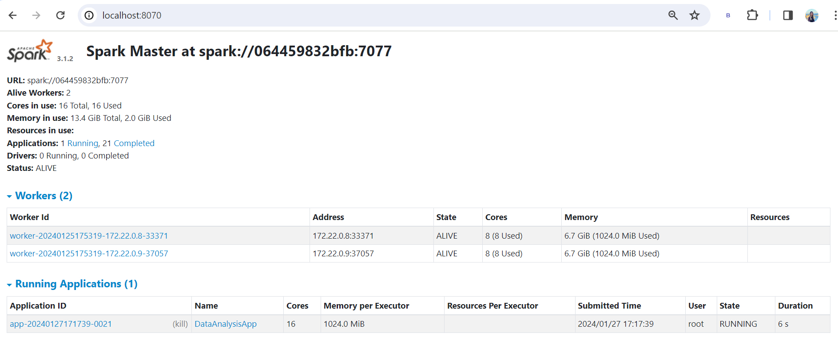
Izvršenje aplikacije na klasteru

Slide 18
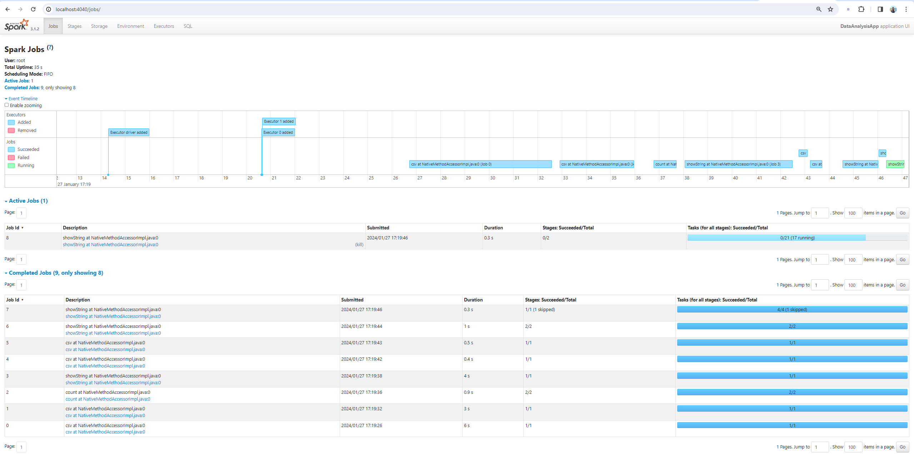
Izvršenje aplikacije na klasteru – Spark Jobs

Slide 19
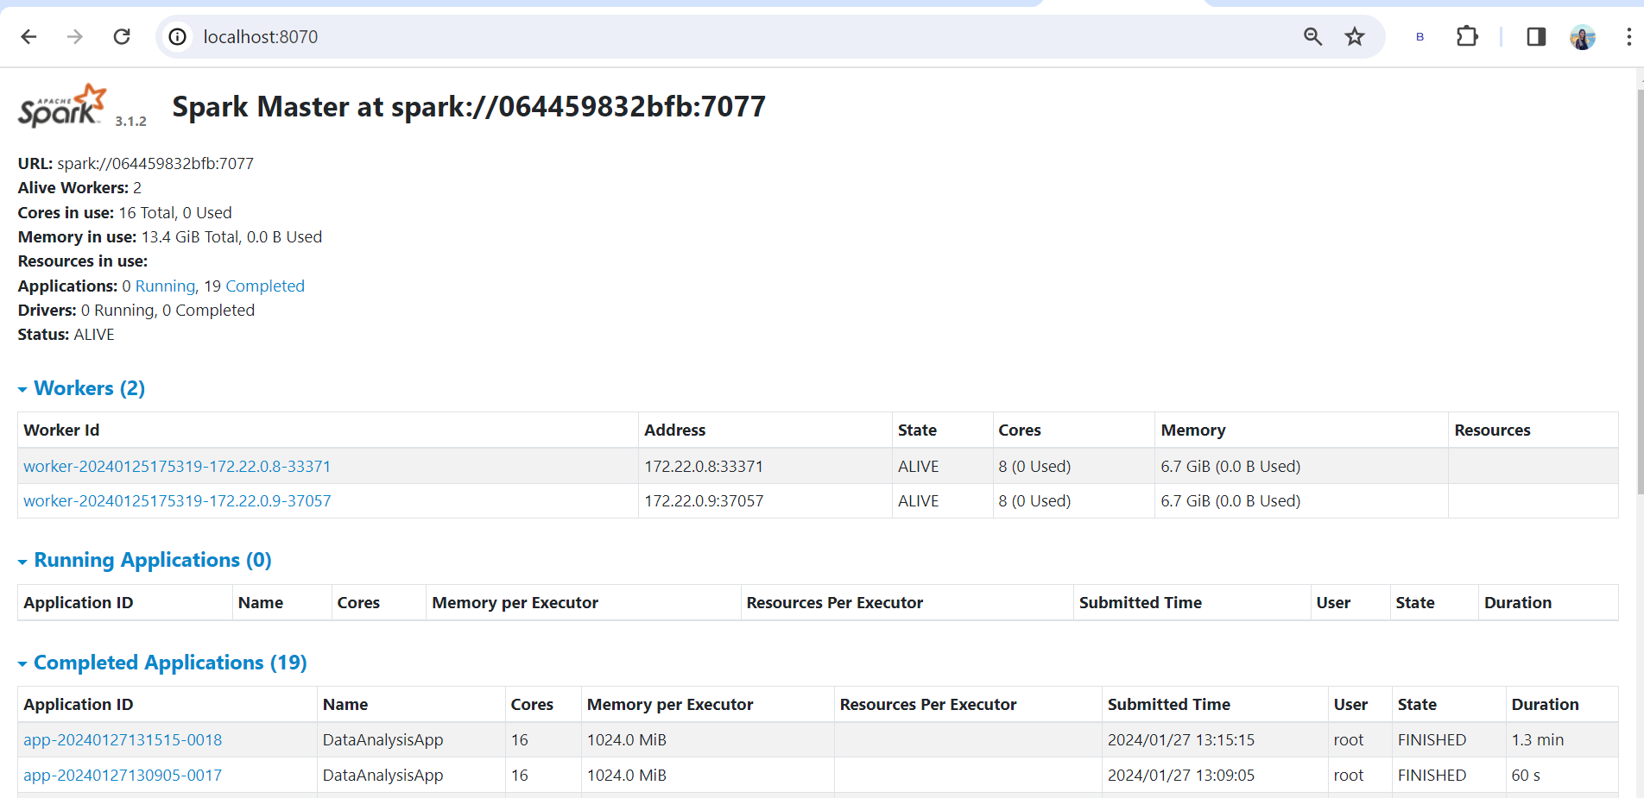
Rezultat - završene aplikacije

Slide 20
Hvala na pažnji!

